Slide 1
El treball a la presó: règim jurídic
i qüestions pràctiques.
Barcelona, 21 de maig de 2024

Slide 2



Qui som
El Centre d’Iniciatives per a la Reinserció (CIRE) és l’empresa pública del Departament de Justícia, Drets i Memòria que té com objecte facilitar la reinserció sociolaboral de les persones internes en centres penitenciaris i educatius de justícia juvenil de Catalunya.
El CIRE promou la creació, l'aplicació i el desenvolupament de programes formatius i educatius, la creació de llocs de treball adaptats a les necessitats d'aquestes persones i altres actuacions encaminades a aconseguir-ne la reinserció.

Slide 3
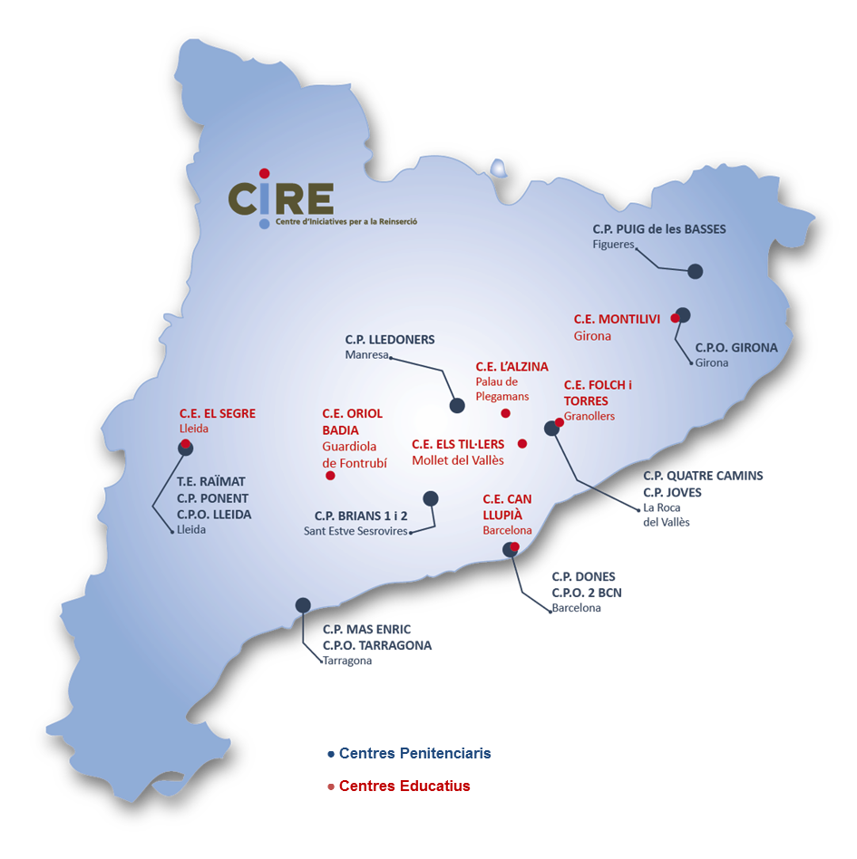
Presència a tot el territori català
Desenvolupem la nostra missió als centres penitenciaris, centres oberts i centres educatius de justícia juvenil de Catalunya,
en col·laboració amb l’administració pública i entitats socials i empreses del sector privat.

Slide 4
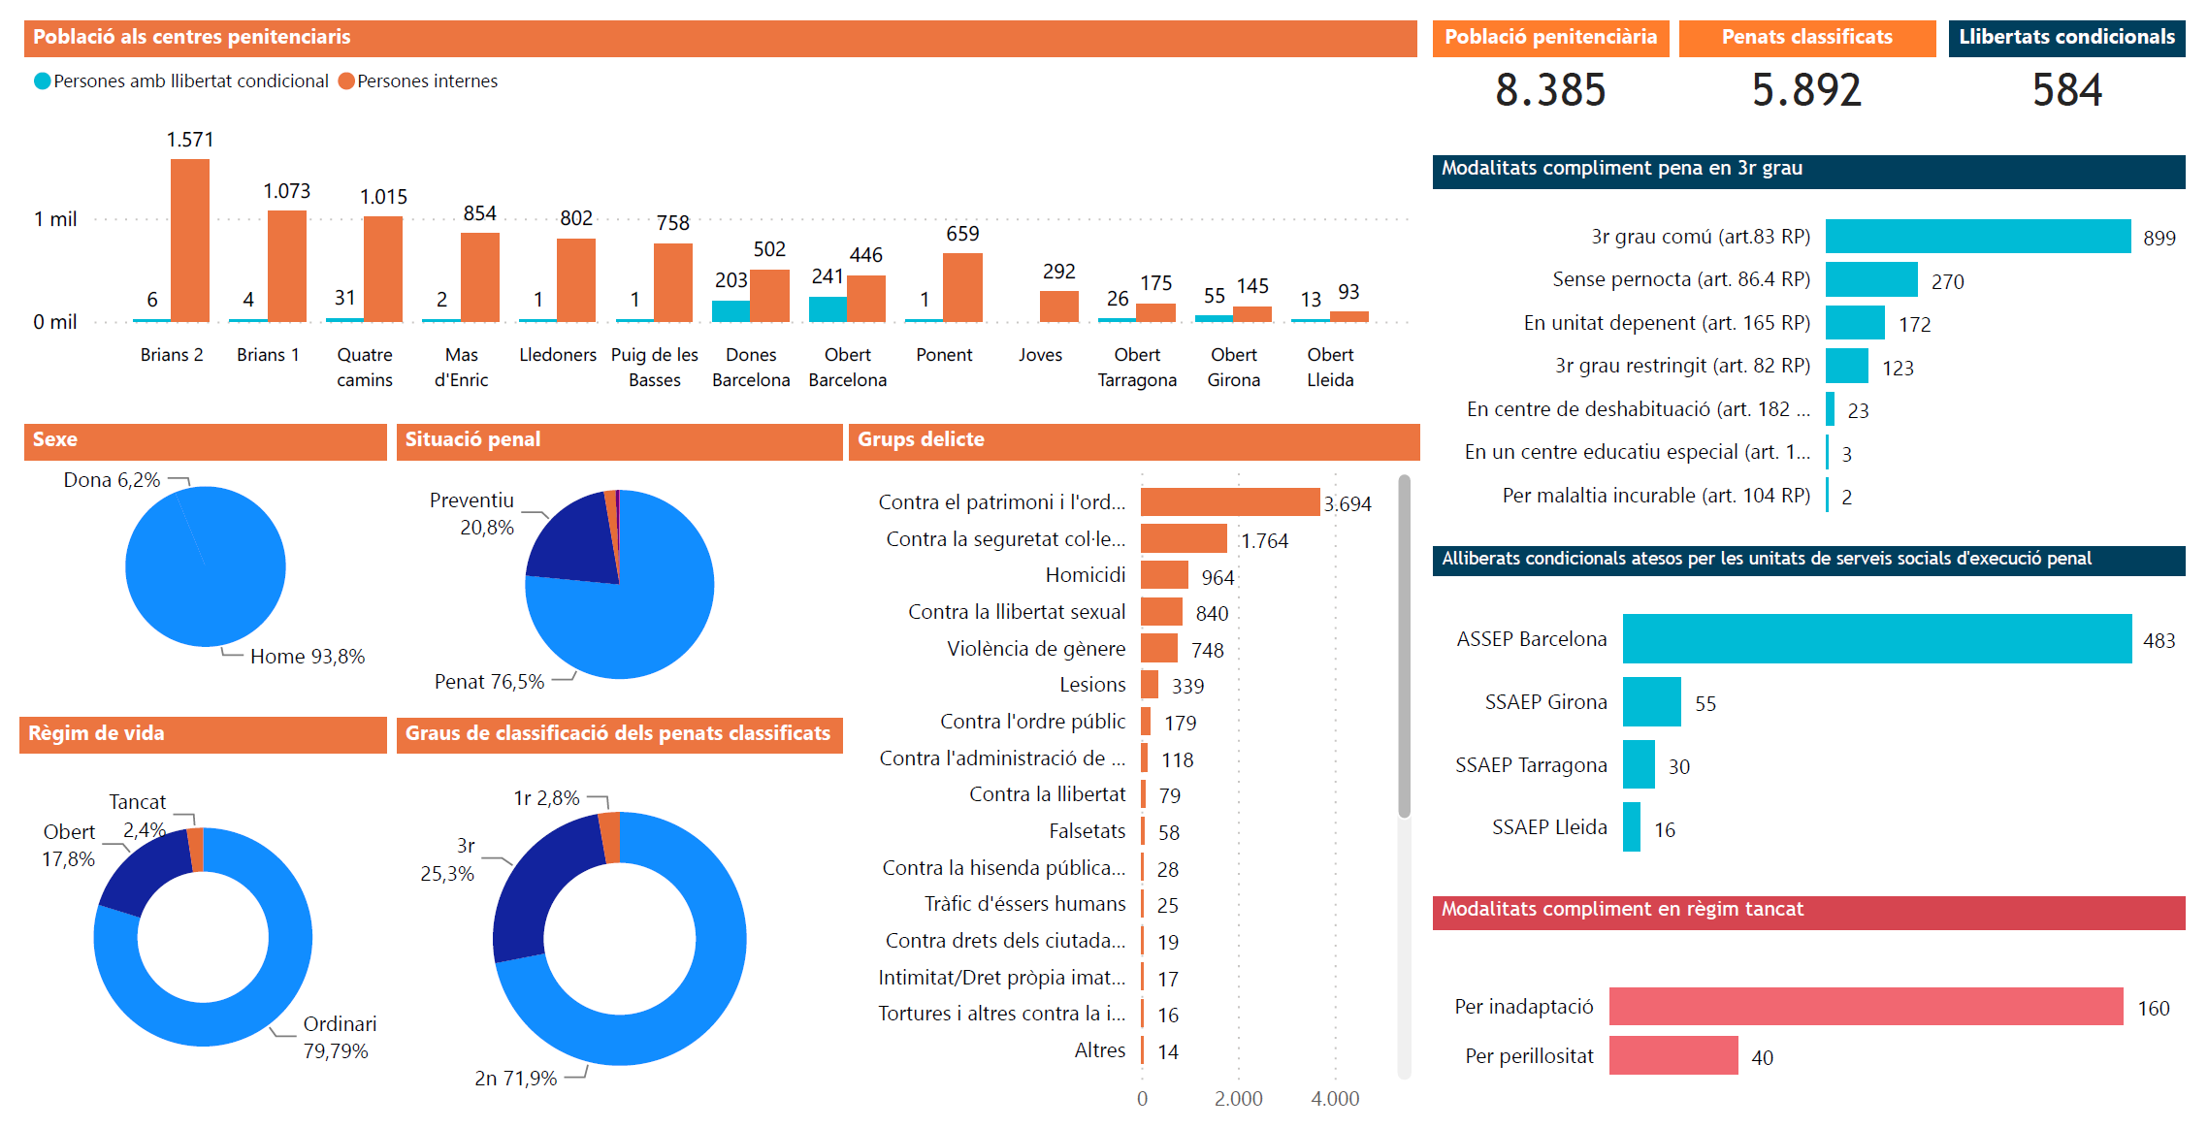

Slide 5
Antecedents
La Generalitat de Catalunya va assumir el repte de gestionar l'activitat penitenciària a Catalunya amb l'article 11.1 de l'Estatut d'autonomia de Catalunya del 1979.
Des de l'1 de gener de 1984 exerceix competències en aquesta matèria d'una manera efectiva, ja que té els mitjans i els serveis penitenciaris transferits pel Reial decret 3482/1983, del 28 de desembre, sobre traspassos de serveis de l'Estat a la Generalitat de Catalunya en matèria d'administració penitenciària.
Catalunya esdevé en aquell moment l’única comunitat autònoma de l’Estat espanyol amb competència en aquesta matèria.
El País Basc, en virtut de Reial decret 474/2021, de 29 de de juny, sobre traspàs de funcions i serveis de l’Administració de l’Estat a la comunitat autònoma del País Basc sobre execució de la legislació de l’Estat en matèria penitenciària, té actualment també assumides aquestes competències.

Slide 6
Antecedents
1989. Es crea el CIRE mitjançant la Llei 5/1989, de 12 de maig, per a poder satisfer el dret al treball de les persones internes en establiments penitenciaris de Catalunya.
  Els seus estatuts s’aprovaren mitjançant el Decret 209/1989, de 3 de juliol, i s’adopta la fórmula jurídica d’empresa pública amb la naturalesa d'entitat de dret públic sotmesa al dret privat com a fórmula organitzativa més idònia per a dur-ho a terme.
2001. S’aprova el Reial decret 782/2001, del 6 de juliol, pel qual es regula la relació laboral de caràcter especial dels penats que exerceixin activitats laborals en tallers penitenciaris i la protecció de Seguretat Social dels sotmesos a penes de treball en benefici de la comunitat
  És de cabdal importància per al CIRE ja que aquest RD regula la relació laboral de caràcter especial entre l'organisme autònom Treball i Prestacions Penitenciàries, o l'organisme autonòmic equivalent, i les persones internes que exerceixen una activitat laboral en els tallers productius dels centres penitenciaris.
  Cal destacar que el RD exclou de l’àmbit d’actuació les activitats desenvolupades per persones internes de règim obert per a empresaris, que resten regulades per la legislació laboral comuna.

Slide 7
Antecedents
2002. El Govern de la Generalitat, a través del Departament de Justícia i Interior, va donar impuls i coherència a la política de reinserció sociolaboral.
  Atribueix únicament al CIRE les competències per a desenvolupar les diferents fases de la seva implementació i execució, esdevenint la formació professional ocupacional, el treball productiu i la inserció com a eixos vertebradors de la mateixa.
  És en aquest moment a on té el seu origen l’actual model FOI (formació, ocupació i inserció).
2006. S’aprova el Nou Estatut d’Autonomia de Catalunya.
  En el seu article 168.1 atribueix competències executives a la Generalitat perquè pugui planificar i organitzar el treball remunerat de la població reclusa i també l’execució de les activitat d'inserció.
2006. Decret 329/2006, del 5 de setembre, pel qual s'aprova el Reglament d'organització i funcionament dels serveis d'execució penal a Catalunya.
  Possibilita que el CIRE gestioni els serveis de botiga (economat), alimentació i cafeteria com a tallers productius FOI.

Slide 8
Antecedents
2009. El Parlament de Catalunya aprova la Llei 23/2009, del 23 de desembre, del Centre d’Iniciatives per a la Reinserció, motivada per:
  Canvis organitzatius i estructurals dels centres penitenciaris i educatius de justícia juvenil
  Augment i canvis de la població penitenciària
  Creixent demanda de llocs de treball
  Necessitat de crear nous i millors itineraris FOI
  Afrontar nous reptes i continuar creixent
  Poder donar noves respostes amb les eines més adequades per afavorir la reinserció sociolaboral de les persones privades de llibertat
2013. Aprovació del Decret 210/2013, de 30 de juliol, els Estatuts del Centre d’Iniciatives per a la Reinserció.
  Té per objecte regular l’organització i el règim de funcionament de l’empresa perquè esdevingui un instrument àgil i eficaç per al compliment dels fins que té encomanats.

Slide 9
Antecedents
2024
  A dia d’avui continuen vigents la Llei 23/2009, del 23 de desembre (versió consolidada per les modificacions introduïdes en algun dels seus articles per la Llei de simplificació administrativa l’any 2011) i els Estatuts del CIRE.
  S’estan iniciant els tràmits per adequar-los a la realitat actual, ja que en el decurs d’aquests anys el CIRE ha anat evolucionant en els àmbits operatiu, econòmic i administratiu i cal procedir a una actualització de la normativa.

Slide 10
Marc jurídic
El treball és un element clau en el sistema penitenciari espanyol i català. Les mesures privatives de llibertat no responen a un model de justícia punitiva. La Constitució espanyola ja preveu que aquestes mesures estan dissenyades amb l’objectiu que la persona interna assoleixi els coneixements i les eines que li permetin accedir a la societat i al mercat laboral, i tota la regulació del medi penitenciari estableix que el treball, com a element normalitzador i socialitzador, és bàsic per a la reinserció.
Normativa estatal
La Constitució espanyola de 1978
Llei orgànica 1/1979, de 26 de setembre, general penitenciària
Reial decret 190/1996, de 9 de febrer, del Reglament penitenciari
Reial decret 782/2001, de 6 de juliol, de relació laboral especial penitenciària
Normativa autonòmica
Estatut d’Autonomia de Catalunya de 2006
Llei 23/2009, de 23 de desembre, del Centre d’Iniciatives per a la Reinserció
Decret 210/2013, de 30 de juliol, d’aprovació dels Estatuts del CIRE
    Decret 329/2006, de 5 de setembre, pel qual s'aprova el Reglament d'organització i funcionament dels serveis d'execució penal a Catalunya

Slide 11
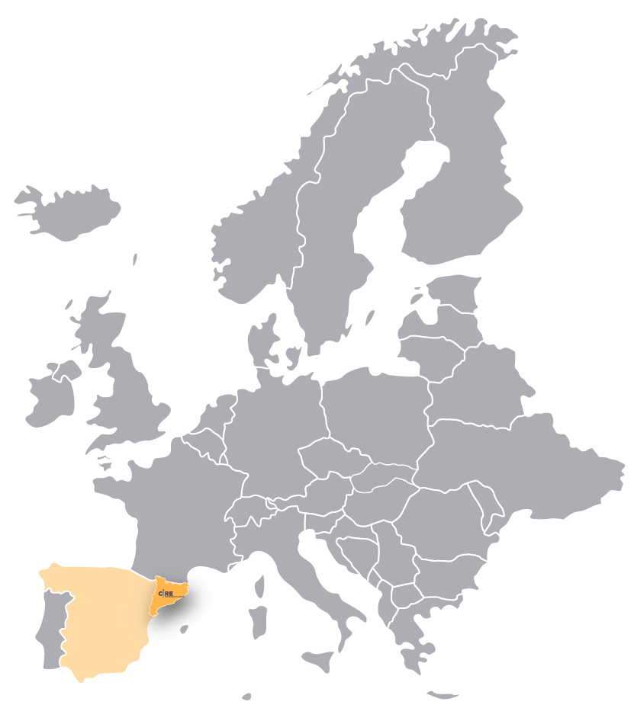
Referència internacional
El CIRE constitueix un model singular a l’estat espanyol i ha esdevingut una referència a nivell internacional en matèria de reinserció sociolaboral, pel fet de conjugar de forma integral la formació, l’ocupació i la inserció (FOI).

Slide 12
Referència internacional
Actualment s’estan duent a terme les següents actuacions:
Participació en projectes europeus:
En el Marc del Programa Erasmus s’estan desenvolupant 3 projectes que tenen una durada aproximada d’entre 2 i 3 anys:
Virtual Reality for Training Inmates - ViRTI. Millorar la qualificació de les persones sota mesura judicial en les noves tecnologies, realitat virtual i realitat augmentada, aplicable a oficis tradicionals com la construcció.
VISION - Visualising the Future through VET in Prisons. Millorar la qualificació de les persones sota mesura judicial en noves tecnologies a través de la preparació i execució de cursos sobre la realitat virtual.
STEP2LAB. Formar persones sota mesura judicial en els sectors empresarials que tenen mancança de professionals qualificats en col·laboració amb empreses d’aquest àmbit.
Hem establert contactes amb d’altres països (Marroc, Portugal, Xile, Equador, Perú, entre d’altres) amb la finalitat de col·laborar en la millora de la reinserció sociolaboral de les persones privades de llibertat internes en els seus centre penitenciaris.

Slide 13
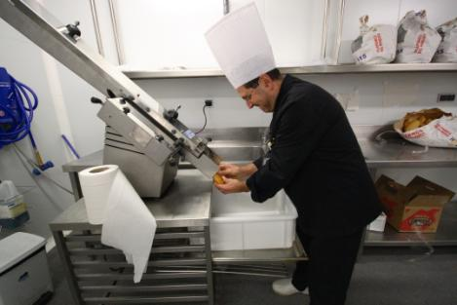
Model FOI
El procés d'inserció es concep d'una manera integral, conjugant formació, ocupació i inserció (FOI).
Aquests 3 eixos són els que mouen al CIRE a dissenyar itineraris formativo-laborals personalitzats encaminats a aconseguir la inserció de les persones sota mesura judicial.
El CIRE s’adreça a adults (homes i dones) i joves sotmesos a mesures judicials. Generalment, són persones amb un grau de formació molt baix i escassa o nul·la experiència laboral, amb les conseqüents deficiències quant a hàbits, entre d’altres qüestions.
Incorporem la perspectiva de gènere al FOI en col·laboració amb el Departament de Justícia, Drets i Memòria, a través de la Comissió tècnica per a la igualtat de gènere i prevenció de violències masclistes a l’execució penal.

Slide 14
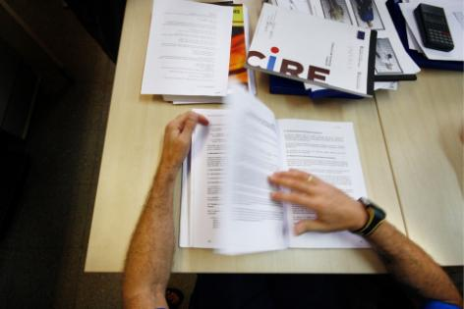
Formació
  L’article 109.1 del Decret 329/2006, de 5 de setembre, pel qual s’aprova el reglament d’organització i funcionament dels serveis d’execució penal a Catalunya, estableix que “correspon al Centre d’Iniciatives per a la Reinserció desenvolupar activitats formatives i d’inserció encaminades a preparar professionalment als/a les interns/es per poder cobrir les demandes del món laboral” i que les programacions didàctiques han d’adaptar-se als certificats de professionalitat.
  El CIRE promou programes de formació amb la finalitat de millorar l’accés a la formació professionalitzada, promovent l’augment de capital humà, l’aprenentatge permanent i l’acreditació de les competències professionals, per part del Servei Públic d’Ocupació de Catalunya (SOC).
  Aquestes competències s’adquireixen a través de la formació professional per a l’ocupació, la formació relacionada amb l’activitat del CIRE i la formació no formal.
Direcció territorial

Slide 15

Formació professional per a l’ocupació
Cofinançat amb fons europeus, el CIRE implementa i desenvolupa un projecte de certificats de professionalitat a tots els centres penitenciaris i educatius de justícia juvenil de Catalunya.
El model de formació professional per a l’ocupació s’adreça a l’obtenció d’un certificat de professionalitat, títol oficial que acredita les qualificacions professionals (coneixements i capacitats).
Els certificats de professionalitat són vàlids en tot l’Estat i tenen efectes en els estats membres de la Unió Europea i la resta de països de l’Espai Econòmic Europeu.
Activitats auxiliars en vivers, jardins i centres de jardineria
Operacions bàsiques de restaurant i bar
Operacions d’enregistrament i tractament de dades (informàtica)
Operacions de fontaneria i calefacció-climatització domèstica
Retocs i adaptacions de peces i articles en tèxtil i pell
Serveis auxiliars de perruqueria
Soldadura amb elèctrode revestit i TIG
Activitats auxiliars en floristeria

Slide 16
Formació relacionada amb l’activitat CIRE
La finalitat d’aquests programes és proporcionar i dotar a les persones internes de les habilitats i capacitats professionals necessàries per poder desenvolupar les activitats del CIRE.
Per poder accedir a un determinat lloc de treball dins d’un centre penitenciari o educatiu de justícia juvenil és un requisit prioritari disposar d’una formació bàsica i específica d’aquell lloc de treball en concret.
D’altra banda, com a complement de les accions anteriors, es facilita als alumnes l’adquisició d’hàbits sociolaborals i aprenentatges útils i eficaços per a la seva integració al mercat de treball.
Bones Pràctiques Manipulatives de restauració social col·lectiva (10h)
Auxiliar Forestal (18h)
Botiga (11h)
Bones Pràctiques Manipulatives de botiga (3h)
Bugaderia industrial (10h)
Gestió de residus (160h)
PRL en servei de botiga (8 h)
PRL en servei de restauració social i col·lectiva (8h)
PRL sector construcció (26h)
PRL forestal (20h)
PRL operador carretons (12h)
PRL en servei de bugaderia industrial (8h)
PRL en tallers de manipulats i muntatges (4h)
PRL en taller de serralleria i soldadura (8h)
PRL en taller impremta i arts gràfiques (8h)
PRL en taller fusteria (8h)
PRL en taller confecció (8h)
PRL en trasllats (8h)
PRL en gestió de residus (8h)

Slide 17
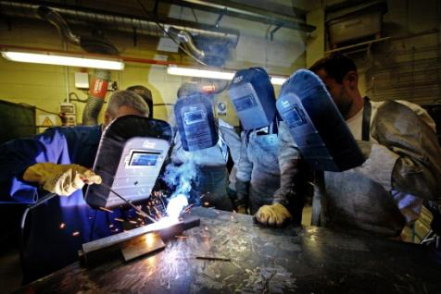
Formació no formal
  La formació no formal són programes formatius teoricopràctics que tenen com a finalitat millorar la qualificació professional i/o la capacitat d’inserció laboral mitjançant la consecució i el perfeccionament de les competències professionals de les persones que hi participen.
  És una formació que no va dirigida a l’obtenció d’un certificat de professionalitat però s’imparteixen els mateixos continguts formatius. D’aquest manera, tot i que l’alumne no podrà obtenir la titulació oficial, sí que adquirirà els mateixos aprenentatges.
  Mitjançant el Programa Acredita’t, gestionat per l'Agència Pública de Formació i Qualificació Professionals de Catalunya, és pretén que en un futur es puguin certificar oficialment les competències professionals adquirides mitjançant l’experiència laboral o a través d’altres processos no formals d’aprenentatge. En aquest sentit, l’acreditació permetrà aconseguir una certificació professional per poder treballar, o bé continuar la formació amb la convalidació de la part certificada.
Direcció territorial

Slide 18
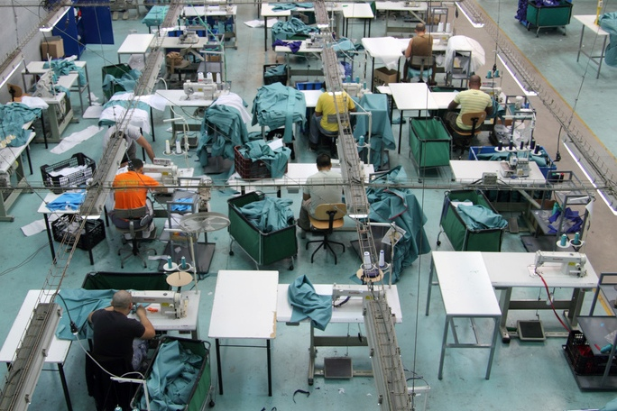
Ocupació
El treball a les presons és un dret fonamental i un element essencial del tractament penitenciari.
El treball està directament relacionat amb aspectes educatius, formatius, de tractament i, en conseqüència, forma part d’un procés integral de reinserció laboral i social, adaptat a les necessitats i capacitats de les persones internes.
A banda dels principals beneficis del treball com a element socialitzador, el treball és també considerat un factor clau de pacificació, és a dir, de la “pau social” als centres, ja que el treball en aquest sentit permet el següent:
Les persones internes estan més ocupades i això minimitza el risc de conflictes.
La remuneració facilita l’adquisició de productes que fan la vida més còmoda.
La remuneració permet col·laborar amb les càrregues familiars.
La remuneració permet el pagament d’indemnitzacions i responsabilitats civils, etc.

Slide 19
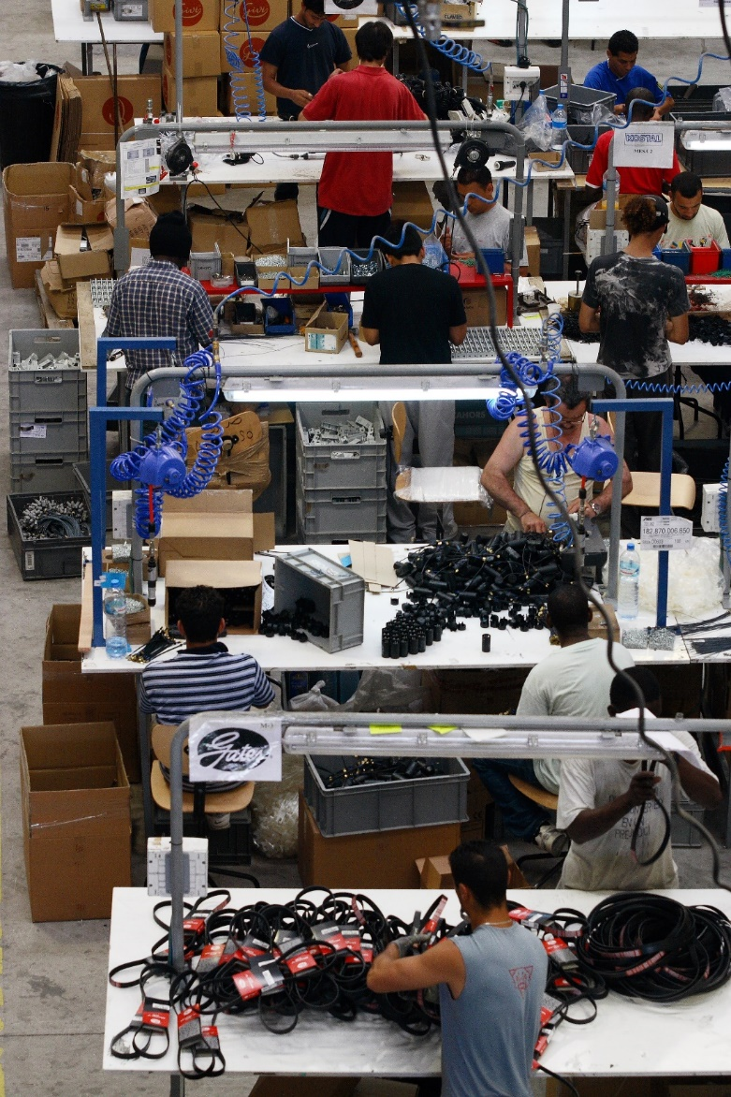
Ocupació
El treball penitenciari està orientat a aconseguir un seguit d’objectius:
Coneixement de l’ofici, la maquinària i tècniques de treball.
Adquisició d’hàbits i disciplina laboral.
Interiorització de valors com el treball en equip, respecte a les jerarquies, responsabilitat, autocontrol, entre d’altres.
Treballar conceptes com productivitat, promoció professional i apreciar el valor econòmic i social d’un producte o servei.
Conèixer i compartir espais de treball comuns.
Millorar l’autoestima i la motivació revertint positivament en la participació d’altres activitats o àmbits de la presó.
Disminuir la sensació de patiment inherent a la manca de llibertat.
Interioritzar el rol de treballador per damunt del de persona interna.

Slide 20
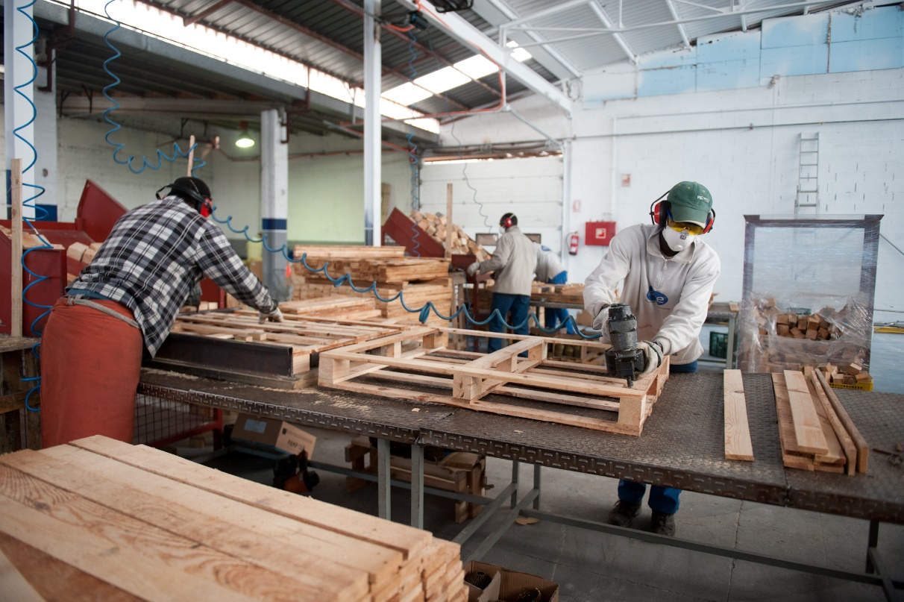
Ocupació – Tallers productius industrials
El CIRE compta amb tallers industrials genèrics amb activitats relacionades amb els manipulats i muntatges, i altres especialitzats en impremta, serralleria, fusteria o confecció, en un entorn de treball laboral ordinari, a l’interior dels centres penitenciaris i educatius de justícia juvenil.
El treball productiu també té lloc en els espais exteriors, com és el cas del taller exterior de Raïmat, on diàriament es desplacen persones internes en semi llibertat; iniciativa única a l’Estat espanyol.
En els tallers productius industrials treballen unes 1.425 persones de mitjana mensual (dades a maig de 2024).

Slide 21
Ocupació – Tallers productius industrials
Centre | Confecció | Impremta | Fusteria metàl·lica | Fusteria | Muntatge | Manipulats | Sectors
CP de Dones BCN |  |  |  |  | 1 |  | Estètica / Regal i comerç minorista
CP Ponent | 6 | 1 |  |  | 1 |  | Tèxtil / Automoció / Indústria gràfica
CP Quatre Camins | 3 |  |  |  | 2 |  | Automoció / Electricitat / Construcció / Tèxtil / Hospitalari
CP Brians 1 |  | 1 |  |  | 4 |  | Automoció / Alimentació / Electricitat / Regal i comerç minorista / Indústria gràfica
CP Brians 2 | 3 |  |  |  | 1 | 1 | Automoció / Alimentació / Tèxtil
CP Lledoners | 1 (secció) |  |  |  | 3 | 1 | Electricitat / Construcció / Automoció / Regal i comerç minorista /Tèxtil
CP de Joves |  |  |  |  | 1 |  | Automoció / Indústria / Regal i comerç minorista
CP Puig de les Basses |  |  |  |  | 3 | 1 | Electricitat / Regal i comerç minorista / Automoció
CP Mas d’Enric | 1 (secció) |  |  |  | 2 | 2 | Ferreteria industrial / Electricitat / Tèxtil
Taller exterior Raïmat |  |  | 1 | 1 |  |  | Agrari / Indústria / Cartonatge
CE L’Alzina |  |  | 1 |  |  |  | Indústria
CE El Segre |  | 1 |  |  |  |  | Indústria gràfica
CE Can Llupià |  |  |  |  | 1 |  | Mecànica
CE Montilivi |  |  |  |  |  | 1 | Regal i comerç minorista

Slide 22
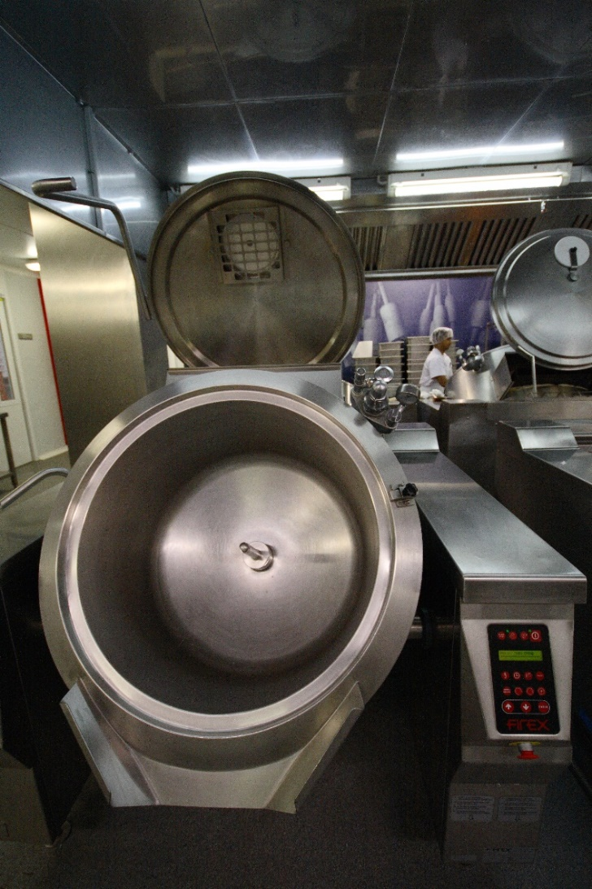
Ocupació – Tallers productius de serveis
L’article 116 del Decret 329/2006, de 5 de setembre, pel qual s’aprova el reglament d’organització i funcionament dels serveis d’execució penal a Catalunya, estableix que els serveis de botiga (economat), de cuina i de cafeteria poden ser gestionats mitjançat tres fórmules:
Pel departament competent en matèria d’execució penal
Per entitats d’iniciativa social o mercantil adjudicatàries per contracte administratiu de serveis
Pel CIRE, mitjançant la fórmula de taller productiu
En aquest sentit, el CIRE va crear al 2007 una nova via per ocupar les persones internes en serveis altament demandats pel mercat laboral i fonamentals per al bon funcionament dels centres penitenciaris. Aquests són:
Serveis interiors sota gestió del CIRE: cuina, fleca, cafeteria, offices/distribució, bugaderia i botiga. Tallers en els que s’ocupen unes 1.085 persones mensualment, (dades a maig de 2024).
Serveis auxiliars, sota gestió del centre, on es desenvolupen activitats majoritàriament vinculades a la neteja i manteniment, que ocupen prop de 900 persones (dades a maig de 2024).

Slide 23
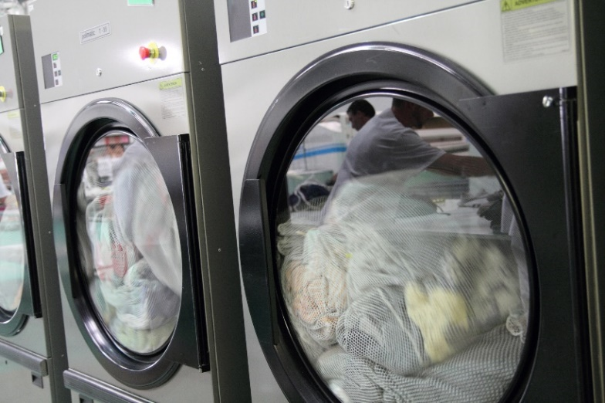
Ocupació – Tallers productius de serveis
SERVEI D’ALIMENTACIÓ. El CIRE ha convertit el servei de cuina en un taller de reinserció que prepara a les persones internes en un sector altament demandat com és l’hostaleria.
El CIRE gestiona el servei d’alimentació (cuina i cafeteries per a funcionaris) de tots els centres penitenciaris de Catalunya. Aquest model es caracteritza per la seguretat, la qualitat i la professionalització.
Aquest servei preveu una alimentació sana i equilibrada per a les persones internes presumint, en tot moment, la higiene i bones pràctiques alimentàries. Això fa que els professionals i les persones internes estiguin en constant formació. Les persones internes treballadores disposen de formació inicial, formació en l’ocupació a través de càpsules formatives i una formació d’aprofundiment que, una vegada superada, pot donar peu a l’acreditació.
SERVEI DE BUGADERIA. El CIRE gestiona també de manera centralitzada el servei de les bugaderies dels centres Brians 2, de Dones, de Joves, Lledoners, Puig de les Basses i Mas d’Enric, que renten la roba de les persones internes i tenen repartida la roba plana de la resta de centres.
Les empreses proveïdores de la maquinària i de productes de neteja fan la formació necessària en l’ús dels equips i empreses especialitzades imparteixes cursos anuals d’auxiliar de bugaderia.

Slide 24
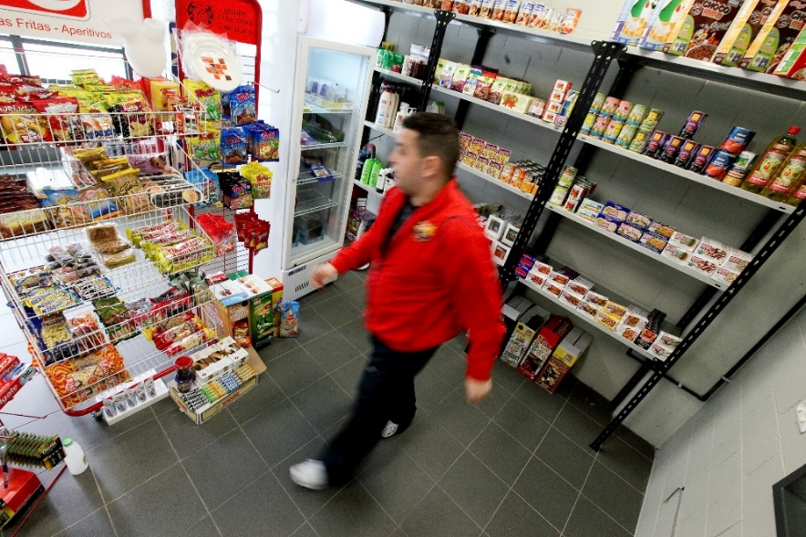
Ocupació – Tallers productius de serveis
SERVEI DE BOTIGA. És un taller de formació i ocupació per a les persones internes, que es formen i treballen com a gestors d'estoc, carreters de magatzem i també com a auxiliars de botiga.
A través de diferents punts de venda als mòduls residencials i màquines expenedores, les persones internes poden adquirir productes de naturalesa complementària als que facilita la institució penitenciària.
El model de gestió del servei de botiga determina l’existència d’una Comissió Central de Seguiment. Aquesta comissió, té, entre altres, la missió d’establir i aprovar els preus dels productes que es venen a les botigues dels centres penitenciaris.
El servei de botiga experimenta canvis i, per tant, les noves necessitats que es generen poden comportar la introducció i/o retirada de productes. Aquestes actualitzacions es tracten de manera individualitzada per la Comissió Central de Seguiment, amb l’objectiu d’oferir un bon servei a les persones.
SERVEIS AUXILIARS. Proporcionen una ocupació a les persones internes en tasques de manteniment, jardineria, perruqueria, biblioteca, subministraments o neteja dins mòduls residencials dels centres penitenciaris.
Les persones internes reben una formació específica de riscos laborals.

Slide 25
Ocupació – Tallers productius de serveis
Centre | Alimentació |  |  |  | Bugaderia | Botiga |  | Serveis auxiliars
 | Producció | Distribució (office) | Cafeteria | Fleca |  | Magatzem central | Punt de venda | Control de presència a efectes retributius
CP de Dones BCN | 1 | 7 | 1 |  | 1 | 1 | 1 | X
CP Ponent | 1 | 16 | 1 | 1 |  | 1 | 9 | X
CP Quatre Camins | 1 | 13 | 1 | 1 |  | 1 | 9 | X
CP Brians 1 | 1 | 15 | 2 | 1 |  | 1 | 9 | X
CP Brians 2 | 1 | 21 | 1 | 1 | 1 | 1 | 15 | X
CP Lledoners | 1 | 12 | 1 | 1 | 1 | 1 | 9 | X
CP de Joves | 1 | 8 | 1 | 1 | 1 | 1 | 4 | X
CP Puig de les Basses | 1 | 12 | 1 | 1 | 1 | 1 | 9 | X
CP Mas d’Enric | 1 | 13 | 1 | 1 | 1 | 1 | 11 | X
Taller exterior Raïmat |  |  | 1
CO Barcelona | 1 | 1 |  |  |  |  |  | X
CO Tarragona | 1 | 1 |  |  |  |  |  | X
CO Girona | 1 | 1 |  |  |  |  |  | X
CO Lleida |  | 1

Slide 26
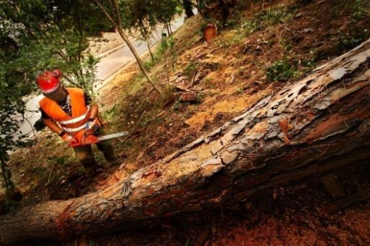
Ocupació – Serveis exteriors
L’article 109.4 del Decret 329/2006, de 5 de setembre, pel qual s’aprova el reglament d’organització i funcionament dels serveis d’execució penal a Catalunya, preveu que el CIRE “ha de desenvolupar plans i projectes encaminats a la incorporació dels/de les interns/es al món laboral, fora del centre penitenciari, sempre i quan ho permeti la situació penal”.
D’aquesta manera, les persones internes que es troben en condicions de semi llibertat tenen l’oportunitat de desenvolupar una feina a l’exterior en oficis demandats pel mercat laboral, mitjançant la bossa de treball del CIRE.
Els col·lectius que se’n beneficien són tercers graus, segons graus regulats per l’article 100.2, alliberats condicionals i altres en situació de semi llibertat.
Tot i que la seva activitats principal es desenvolupa al medi laboral ordinari, l’àrea de serveis exteriors també realitza treballs de manteniment i pintura a l’interior dels centres penitenciaris i educatius de justícia juvenil, amb una ocupació de 47 persones de mitjana mensual (dades a maig de 2024).

Slide 27

Ocupació – Serveis exteriors
Dur a terme aquests serveis exteriors permet que les persones internes:
Tinguin un contacte amb la realitat exterior (sensació de normalitat, desvinculació de la realitat del centre penitenciari).
Consolidin els hàbits i coneixements apresos.
Les tasques que les persones internes desenvolupen en els serveis exteriors són el darrer pas del procés de reinserció. Se’ls ofereix un pla de carrera amb l’objectiu de que es puguin formar i especialitzar en funció de les seves aptituds i coneixements.
Les brigades exteriors realitzen feines, a tot el territori català, tan diverses com serveis forestals i de jardineria, construcció, pintura, trasllats, muntatges de mobiliari, neteja industrial, manteniment, tractament d’arxiu de documentació i altres serveis a mida.
Aquestes tasques són una etapa de transició abans d’incorporar-se a la realitat laboral normalitzada.
Per la seva banda, l’article 1.2 del Reial decret 782/2001, de 6 de juliol, que regula la relació laboral especial penitenciària, exclou del seu àmbit d’aplicació la relació laboral de les persones internes en règim obert, les quals se sotmeten a un sistema de contractació ordinària amb empresaris, que ha de regular la legislació laboral comuna.
L’ocupació és de 50 persones de mitjana mensual a les diferents brigades.

Slide 28
Ocupació – Vinculació laboral
La relació laboral de les persones internes amb el CIRE ve determinada pel Reial decret 782/2001, de 6 de juliol, pel qual es regula la relació laboral de caràcter especial dels penats que exerceixin activitats laborals en tallers penitenciaris i la protecció de Seguretat Social dels sotmesos a penes de treball en benefici de la comunitat.
Art. 2: Subjectes de la relació laboral
Són treballadors els interns que exerceixin activitats laborals de producció per compte d'altri als tallers productius dels centres penitenciaris.
El patró és en tots els casos l'organisme autònom Treball i Prestacions Penitenciàries, o l'òrgan autonòmic equivalent (CIRE).
Art. 3: Accés als llocs de treball
Cal mantenir una oferta de llocs de treball d'acord amb les disponibilitats econòmiques, ordenada en un catàleg i classificada per activitats, especificant-hi la formació requerida i les característiques de cada lloc.

Slide 29
Ocupació – Vinculació laboral
Art. 3: Accés als llocs de treball
És la Junta de Tractament, com a òrgan administratiu competent, qui adjudica els llocs de treball a les persones internes seguint un ordre de prelació establert:
  Interns que tinguin en el seu programa individualitzat de tractament el desenvolupament de l’activitat laboral.
  Penats sobre preventius.
  Aptitud laboral de l’intern en relació a les característiques del lloc de treball.
  La conducta penitenciària.
  El temps d’estada a l’establiment penitenciari.
  Les càrregues familiars.
  La situació prevista a l’article 14.1 del RD 782/2001.
L’article 14.1 informa de la mobilitat. En cas que una persona treballadora sigui trasllada entre centres penitenciaris i hagi desenvolupat un treball per un període superior a un any i s’hagi valorat positivament la seva trajectòria pel centre de procedència, tindrà prioritat a l’hora d’accedir a llocs de treball vacants en el centre de destinació.

Slide 30
Ocupació – Vinculació laboral
Art. 5: Drets laborals
A no ser discriminats per raons de nacionalitat, sexe, estat civil, edat, raça, condició social, idees religioses o polítiques o idioma.
A la seva integritat física i a una adequada política de prevenció de riscs laborals.
Al treball productiu i remunerat i al descans setmanal i a les vacances anuals.
Al respecte a la seva intimitat i a la consideració deguda a la seva dignitat.
A participar en l'organització i la planificació del treball.
A la formació i a la promoció en el treball.
A que es valori el treball productiu amb vista al règim i el tractament penitenciaris i per a la concessió de beneficis penitenciaris.
Art. 6: Deures laborals
Complir les obligacions concretes del seu lloc de treball.
Observar les mesures de prevenció de riscos laborals que s'adoptin.
Complir les ordres i les instruccions del personal responsable de l'organització i gestió dels tallers.
Contribuir a aconseguir el compliment de les finalitats de la relació laboral.

Slide 31
Ocupació – Vinculació laboral
  Art. 7.1: Inici i durada de la relació laboral
  La relació laboral especial penitenciària es formalitza amb la inscripció de la persona interna en el llibre de matrícula corresponent. Actualment, es formalitza mitjançant l’alta en la Seguretat Social.
  Art. 9 i 10: Suspensió i extinció de la relació laboral
  L'extinció de la relació laboral penitenciària, l'ha d'acordar, amb la valoració prèvia de les circumstàncies de cada cas, el director del centre penitenciari en la seva qualitat de delegat de l'organisme autònom Treball i Prestacions Penitenciàries, o l'organisme autonòmic equivalent.
  Art. 15 i 16: Remuneració econòmica
  Per determinar els mòduls retributius, es pren com a referència el salari mínim interprofessional (SMI) vigent en cada moment i el rendiment de cada una de les activitats desenvolupades en els tallers, ja sigui per hora o peça feta. En el càlcul del mòdul retributiu s'inclou la part proporcional corresponent a dies de descans setmanal, vacances anuals i gratificacions extraordinàries.
  A partir de l'1 de gener de 2021, el mòdul retributiu de referència per als treballs realitzats per persones internes vinculades al CIRE per mitjà de la relació laboral penitenciària serà, com a mínim, del 50 % del SMI.

Slide 32

Ocupació – Vinculació laboral
A l’inici de la relació laboral especial penitenciària es lliura a la persona interna el “Manual d’acollida”, elaborat pel CIRE.
És un document que recull de manera clara, directa i entenedora informació rellevant que la persona interna ha de tenir abans d’iniciar la seva activitat laboral:
Què és el CIRE
Política de qualitat
Relació laboral
Normativa general
Informació bàsica en PRL
Normes d’actuació en cas d’accident

Slide 33

Inserció – Borsa de treball
El cicle, que comença amb la formació i l’ocupació, no s’entén sense un equip tècnic encarregat de buscar constantment recursos per facilitar la tornada al circuit laboral normalitzat, la inserció.
La borsa de treball del CIRE és la primera borsa d’una entitat pública de tot l’Estat dirigida a la inserció de les persones privades de llibertat, que fa de pont entre el món penitenciari i el món laboral.
La borsa de treball té un doble objectiu:
Fomentar l’ocupació de les persones sota mesura judicial
Facilitar el seu accés al mercat de treball promovent la seva formació amb l’adquisició de competències professionals i personals per a desenvolupar-se en un lloc de treball.
La metodologia emprada és un model d’intervenció per competències.
Durant tot el procés, les persones privades de llibertat reben orientació personalitzada així com assessorament en matèria d’estrangeria, si és el cas.

Slide 34
Inserció – Borsa de treball
Què ofereix la borsa de treball?
Adequació de les seves habilitats laborals i socials a les necessitats reals del mercat de treball.
Identificació dels dèficits de les competències personals i professionals mitjançant la realització d’un diagnòstic d’ocupabilitat.
Definició d’un pla de treball personalitzat i individualitzat.
Orientació i acompanyament en la recerca de treball.
Avaluació de forma continuada i individualitzada del seu pas pel servei de la borsa de treball i identificar accions de millora.
Formació a mida. Aprenentatge permanent.
Adequació persona-lloc de treball tenint en compte factors personals (competències personals i professionals) i contextuals (socials i laborals).
Avaluació del rendiment. Valoració de la seva contribució a l’empresa i acordar compromisos de millorar.
Assessorament en matèria d’estrangeria. Els serveis jurídics de la borsa de treball realitzen un estudi individualitzat de la situació legal que té una persona estrangera per assessorar-la i gestionar les tràmits necessaris per regularitzar la seva situació legal i social.

Slide 35

Inserció – Reincorpora
El CIRE compta amb el Programa Reincorpora, en col·laboració amb la Fundació Bancària La Caixa, com una de les eines fonamentals per a multiplicar les possibilitats d’integració sociolaboral de les persones internes.
Iniciat al 2011, el projecte ha esdevingut part integral i consolidada de les polítiques actives de reinserció del Departament de Justícia, Drets i Memòria.
Constitueix un marc de col·laboració de tots els agents socials amb l’objectiu de la corresponsabilització en la tasca de la reinserció.

Slide 36
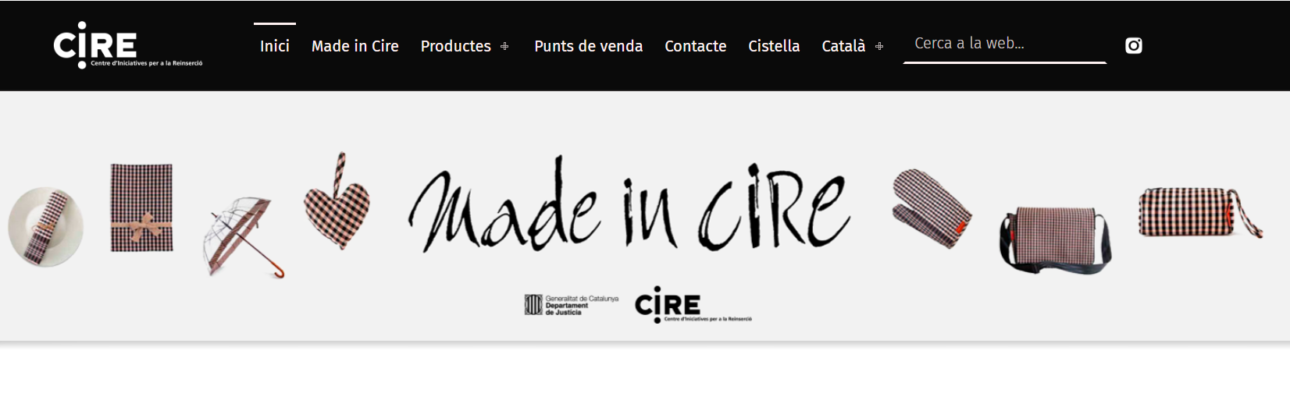
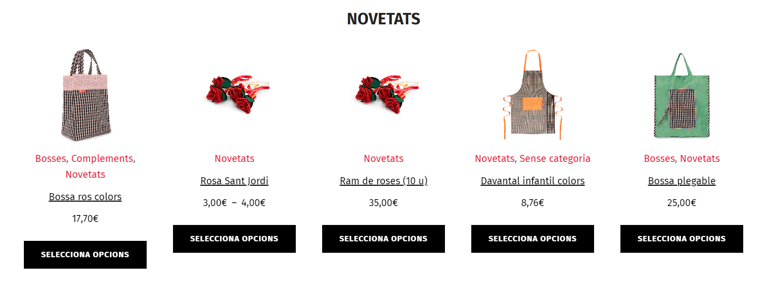
Made in CIRE
Made in CIRE és la resposta i el resultat final de la política i els valors del CIRE, que treballa sota el paraigua del model FOI per acompanyar i orientar la persona interna en el seu procés de reinserció.
Made in CIRE és una marca pròpia que llança al mercat productes de qualitat elaborats íntegrament als centres penitenciaris catalans per donar a conèixer i prestigiar el treball de les persones internes.

Slide 37


Qualitat
El CIRE s’orienta a la qualitat com una de les polítiques estratègiques i aposta per la millora contínua en totes les àrees d’actuació.
El CIRE compta amb quatre certificacions de qualitat als centres penitenciaris Brians 2, Quatre Camins, Lledoners i Puig de les Basses, en l’especialitat de manipulats i muntatges mecànics i elèctrics (ISO 9001:2015).
Per donar compliment a la disposició transitòria segona de l’Ordre TMS/369/2019, de 28 de març, des del CIRE s’ha iniciat el procediment per certificar en la ISO 9001 la formació conduent a l’obtenció de certificats de professionalitat que s’està duent a terme en col·laboració amb el SOC i cofinançada pel FSE.

Slide 38
Indicadors – FOI 2023
Formació
Ocupació
Inserció
3.502 persones formades
275 activitats formatives
32 aules homologades (de les 40 disponibles)
2.605 acreditacions
270 certificats parcials o totals basats en FPO
3.89 persones ocupades (5,66% dones)
43 tallers industrials: confecció (12), impremta (3), fusteria metàl·lica (1), fusteria (1), soldadura (1) muntatge i manipulats (25)
243 espais de serveis: cuina (12), distribució àpats (121), cafeteria (11), fleca 8; bugaderia (6) i botiga (9 i 76 punts de venda)
2.954 persones ateses a través de la borsa de treball
1.156 persones inserides
840 participants en el Programa Reincorpora

Slide 40
Moltes gràcies per la seva atenció
Centre d’Iniciatives per a la Reinserció
Districte Administratiu
Foc, 57
08038 Barcelona
93 857 40 00
cireinforma@gencat.cat
cire.gencat.cat
madeincire.cat

